Slide 1

Курс по УЕБ-дизайн

Slide 2

“УЕБ - дизайн”
Учебен курс по програма Успех
Ръководител: Иван Христов Стоянов
Място на провеждане: ЕГ Пловдив

Slide 3

Модули на курса:
Въведение в мрежовото програмиране.
Основи на HTML.
CSS и по-красиви УЕБ-страници.
Как да направим потребителско-ориентирани страници и SEO?
Основи на езика PHP.
MySQL база данни и писане на заявки чрез SQL.
Връзка м/у MySQL и PHP.

Slide 4
Съдържание на модула:
Модул 1. Въведение в мрежовото програмиране
Устройство на мрежите и Интернет.
Клиент-сървър и сокети(поротве).
УЕБ сървъри.
Трислойна УЕБ архитектура.
Модул 1: Въведение в мрежовото програмиране

Slide 5
Устройство на мрежите и Интернет.
1. Що е компютърна мрежа?
Определение: Компютърна мрежа образуват два или повече компютъра които свързани по между си.
2. Локална компютърна мрежа(LAN).
Локалната компютърна мрежа (LAN) е компютърна мрежа разположена на малко разстояние.
3. Глобална компютърна мрежа.
Глобална компютърна мрежа (WAN) е компютърна мрежа разположена на много голямо разстояние.
4. Интернет мрежата.
Интернет е глобална компютърна мрежа.
Модул 1: Въведение в мрежовото програмиране

Slide 6
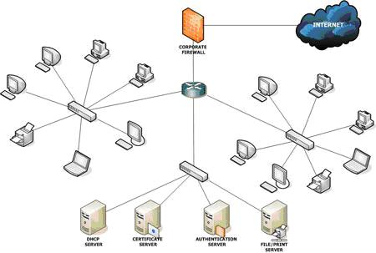
Устройство на мрежите и Интернет.
5. Примерна схема на компютърна мрежа.
Модул 1: Въведение в мрежовото програмиране

Slide 7
Устройство на мрежите и Интернет.
6. Понятието протокол?
Определение: Протокол представлява набор от правила, регулиращи процеса на приемане/предаване от данни.
7. Протоколът TCP/IP (Transmission Control Protocol / Internet Protocol ).
TCP/IP е протоколът който се използва за да указва правилата за връзка в Интернет.
8. Домейни и DNS сървъри.
Модул 1: Въведение в мрежовото програмиране

Slide 8

Клиент-сървър и сокети(портове)
1. Клиент - сървър технологията.
Терминът "клиент/сървър" описва взаимоотношенията между две компютърни програми, от които едната програма – клиент, прави заявка за услуга към другата програма - сървър, който изпълнява заявката.
Клиентът е програмата, очакваща да получи услуга от друга програма.
Сървърът е системата, която предоставя набор от услуги на клиента.
Модул 1: Въведение в мрежовото програмиране

Slide 9
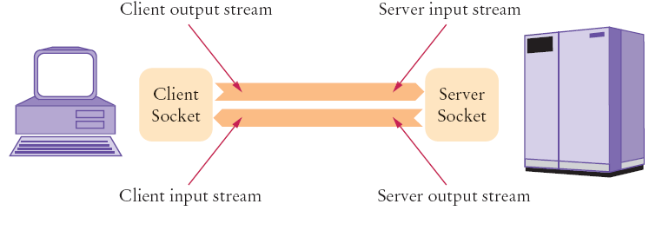
Клиент-сървър и сокети(портове)
2. Понятието “сокет”, част от TCP/IP протокола.
Терминът "клиент/сървър" описва взаимоотношенията между две компютърни програми, от които едната програма – клиент, прави заявка за услуга към другата програма - сървър, който изпълнява заявката.
Модул 1: Въведение в мрежовото програмиране

Slide 10
УЕБ-сървъри
1. Какво представлява УЕБ сървърът.
УЕБ сървърът (HTTP сървър) е програма-сървър, която предоставя информация на програми-клиенти(браузъри) под формата на страници с хипертекст (HTML).
УЕБ сървърът може да предоставя и друг тип информация, като: изображения, xml-документи и др.
УЕБ сървърът обикновено се свързва с друга програма, която да обработи заявките към него, след което взима резултата и го препраща към клиента (браузърът).
Модул 1: Въведение в мрежовото програмиране

Slide 11
УЕБ-сървъри
2. Apache сървър.
Apache е УЕБ сървър с отворен код и на него работят над 70% от сайтовете.
Предимства:
отворен код ☺;
бърз ☺;
безплатен ☺;
добра поддръжка на допълнителни разширения ☺.
Модул 1: Въведение в мрежовото програмиране

Slide 12
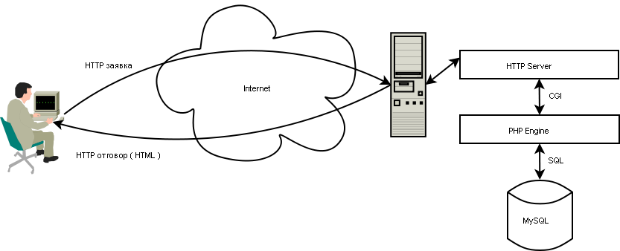
Трислойна УЕБ архитектура
1. Обща схема.
Модул 1: Въведение в мрежовото програмиране

Slide 13
УЕБ-сървъри
2. HTTP сървър (УЕБ сървър).
Приема заявките от клиента и препраща заявката към следващото ниво (PHP машината).
3. PHP машина.
Изпълнява сметките които се изискват за конкретната заявка, след което резултата се предава обратно към УЕБ сървъра. Данните които се обработват се вземат/записват от/в сървъра за бази данни (БД).
4. Сървър за база от данни (БД).
Дава възможност са структуриране на данните и удобен начин за изпълнение на основните операции с данни.
Модул 1: Въведение в мрежовото програмиране

Slide 14
Край на темата ☹
Благодаря за вниманието!

Slide 15
Модул 2. Основи на HTML
Съдържание на модула:
Езикът HTML.
Среда за писане на HTML код.
Структура на HTML документ.
Основни HTML тагове.

Slide 16
Езикът HTML
1. Какво е HTML?
HTML(HyperText Markup Language) е език който служи за описание на уеб страници.
Браузърите разпознават HTML езика и знаят как да визуализират елементите описани в него.
2. HTML елементи.
Основната структурна единица се нарича html елемент, който се описва чрез тагове(етикети), които представляват имена на елементи заградени в ъглови скоби.
Всеки елемент започва чрез отварящ таг и завършва с затварящ такъв, като има изключения при които се отварящият таг се затваря директно.
Модул 2: Основи на HTML

Slide 17
Езикът HTML
Пример 1.
<h1>Това е главно заглавие</h1>
<h1> - отварящ таг
</h1> - затварящ таг
Пример 1.
<img src=“път/до/снимка” />
Модул 2: Основи на HTML

Slide 18
Езикът HTML
3. Версии на езика HTML?
HTML - създаден е в края на 80-те години от англичанина Тим Бърнърс-Лий.
1995 г. - HTML 2.0
1997 г. е представен HTML 3.2
1997 г. е представен HTML 4.0
- строг
- междинен
- фреймов
1999 г. – Версия 4.01 е налице
2008 г. – HTML5
Модул 2: Основи на HTML

Slide 19
Езикът HTML
3. Атрибути на HTML елементи.
За дадени HTML елементи се налага задаване на определени свойства или някакво допълнително описание. Това се реализира чрез атрибути на елемента.
Примери:
<a href=“път/до/уеб страница”>това е хипервръзка</a>
<img width=“10” height=“20” src=“път/до/снимка” />
Модул 2: Основи на HTML

Slide 20
Езикът HTML
4. Стандартни атрибути.
Следващите четири атрибута налични за всеки един елемент от html документа.
class – задава един или повече класове за елемента
id – задава уникален спецификатор на елемента
style – задава локален стил на елемента
title – задава допълнителна информация за елемента
5. World Wide Web Consortium(W3C) – www.w3.org
Организация отговаряща за стандартите и правилата за развитие на HTML и уеб стандартите.
Модул 2: Основи на HTML

Slide 21
Езикът HTML
5. Версии на езика HTML?
HTML - създаден е в края на 80-те години от англичанина Тим Бърнърс-Лий.
1995 г. - HTML 2.0
1997 г. е представен HTML 3.2
1997 г. е представен HTML 4.0
- строг
- междинен
- фреймов
1999 г. – Версия 4.01 е налице
2000 – XHTML 1.0
2001 – XHTML 1.1
2008 г. – HTML5 (<!DOCTYPE HTML> )
Модул 2: Основи на HTML

Slide 22
Среда за писане на HTML код
1. Избор на среда за писане на HTML код.
Не е необходима специална среда, може да се създаде обикновен текстов файл в който да се напише кода, който да се запише с разширение “.html”, така че да може да се отвори с браузър.
Препоръчва се използване на специализирани среди, с цел – ползване на улеснения при писането на код, като оцветяване на ключовите думи и др.
Предвидената среда за курса е Notepad++
безплатна ☺
изисква минимални ресурси ☺
Модул 2: Основи на HTML

Slide 23
Среда за писане на HTML код
2. Кодиране на знаците.
Всеки символ има код, чрез който се представя.
ASCII - American Standard Code for Information Interchange.
ASCII - стандартна кодировка, но само за латиница.
ASCII - кодира 128 символа (7 бита) – остават още 128 за един байт. Много разновидности на следващите 128.
UTF-8 - универсална кодировка, ползваща от 1 до 4 байта – достатъчно да се кодират милиони знаци.
Модул 2: Основи на HTML

Slide 24
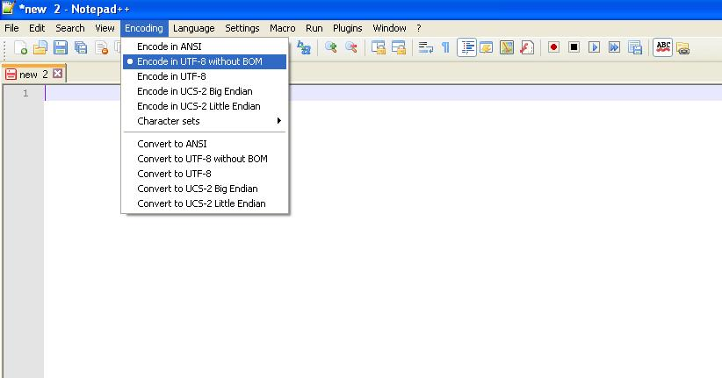
Среда за писане на HTML код
3. Писане в подходяща кодировка.
Повечето среди дават възможност да се задава или сменя кодировката на знаците. В Notepad++ това става чрез менюто Encoding.
Модул 2: Основи на HTML

Slide 25
Среда за писане на HTML код
За допълнителна информация:
http://www.parvisait.com/encoding.html
Какво е BOM (Byte Order Mark)?
Това е маркировка, която се поставя в началото на файла и указва как да се подредят байтовете на ниво памет.
UTF-8 не изисква такова указване, но някой текстови редактори го поставят автоматично. Notepad++ и др. дават възможност да се укаже, че не е необходимо това да се ползва.
http://en.wikipedia.org/wiki/Endianness
http://www.dpeeva.wordpress.com/2013/01/17/encoding-utf-8/
Препоръчително е да НЕ се ползва BOM когато се пишат HTML или PHP документи.
Модул 2: Основи на HTML

Slide 26
Структура на HTML документ
1. Структура на HTML документ.
<!DOCTYPE html>
<html>
<head>
<!--Заглавна част - Съдържа описателна информация за сайта - заглавие, автор, ключови думи, кодиране на страницата и др.-->
</head>
<body>
<!-- Същинска част - текста и всичко останало, което се визуализира в прозореца на браузъра -->
</body>
</html>
Модул 2: Основи на HTML

Slide 27
Структура на HTML документ
2. Пример за HTML страница.
<!DOCTYPE html>
<html lang=“bg”>
<head>
<title>Моята първа страница</title>
<meta charset=“utf-8” />
</head>
<body>
<h1>Моето заглавие</h1>
<p>Това е първият ми параграф с текст!</p>
</body>
</html>
Модул 2: Основи на HTML

Slide 28
Структура на HTML документ
3. Тагът <!DOCTYPE>.
Указва на браузърът коя версия на html или xhtml е използвана при описанието на документа.
Примери:
<!DOCTYPE HTML PUBLIC "-//W3C//DTD HTML 4.01//EN“
"http://www.w3.org/TR/html4/strict.dtd">
<!DOCTYPE html PUBLIC "-//W3C//DTD XHTML 1.0 Strict//EN"
"http://www.w3.org/TR/xhtml1/DTD/xhtml1-strict.dtd">
<!DOCTYPE html>
Списък с типовете документи:
http://www.w3schools.com/tags/tag_doctype.asp
Списък с позволените елементи за различните типове документи:
http://www.w3schools.com/tags/ref_html_dtd.asp
Модул 2: Основи на HTML

Slide 29
Основни HTML тагове
1. Тагове за заглвия.
Това са двоките тагове:
<h1></h1>,<h2></h2>, …,<h6></h6>
<h1>Главно заглавие</h1>
<h2>подзаглавие</h2>
<h3>подзаглавие</h3>
<h4>подзаглавие</h4>
<h5>подзаглавие</h5>
<h6>подзаглавие</h6>
Стандартно заглавията се изобразяват удебелени и с намаляваща големина на шрифта.
Модул 2: Основи на HTML

Slide 30
Основни HTML тагове
2. Параграфи.
Параграфите служат за представяне на блок с текст.
<p>Това е параграф</p>
<p>Това е друг параграф</p>
За прекъсване на текста и преминаването му на нов ред се ползва тагът <br/>.
<p>Това е текст<br/>с прекъсване <br/>на редове</p>
Модул 2: Основи на HTML

Slide 31
Основни HTML тагове
3. Хипервръзки.
Хипервръзките служат за препращане към друга страница или към определен елемент в страница.
Връзка чрез зададен абсолютен(пълен) път:
<a href="http://www.w3schools.com/" target="_blank">Visit W3Schools!</a>
Забележка: Чрез атрибута target може да за се задават къде да се отвори документа (_blank|_self|_parent|_top).
Връзка чрез зададен релативен път:
<a href="page1.html">Път до файл в същата папка</a>
<a href="pages/page2.html">Път до файл във вътрешна папка</a>
<a href="../page3.html">Път до файл в родителската папка</a>
<a href="../other/page4.html">Път до файл в подпапка на родителската папка</a>
Модул 2: Основи на HTML

Slide 32
Основни HTML тагове
Препращане към елемент на страница:
<a href= "#article" target="_blank">Заведи ме до статията</a>
<h1>Заглавие към статия</h1>
<p id="article">Текст на статията</p>
3. Форматиране на текст.
<b>удебелен текст</b>
<i>наклонен текст</i>
<u>подчертан текст</u>
<small>умален текст</small>
<strong>важен текст</strong>
<blockquote>цитат от текст</blockquote>
<sup>текст над чертата</sup>
<sub>текст под чертата</sub>
Модул 2: Основи на HTML

Slide 33
Основни HTML тагове
<pre>преформатиран текст</pre>
<code>компютърен код</code>
<del>изтрит текст - задраскан</del>
4. Изображения.
<img src="път/до/изображението" alt="алтернативен текст" />
alt атрибутът е задължителен и в него се описва изображението. Служи за хора с увреждания и за търсещи машини.
Пътят до изображението може да е абсолютен или релативен:
<img src="someimg.jpg" alt="" />
<img src="../images/someimg.jpg" alt="" />
<img src="http://mysite.com/img.jpg" alt="" />
Модул 2: Основи на HTML

Slide 34
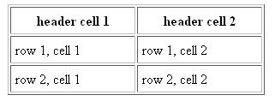
Основни HTML тагове
5. Таблици.
<table border="1" cellpadding="5" cellspacing="2" width="300px“ >
<tr>
<th>header cell 1</th>
<th>header cell 2</th>
</tr>
<tr>
<th>row1, cell 1</th>
<th>row1, cell 2</th>
</tr>
<tr>
<th>row2, cell 1</th>
<th>row2, cell 2</th>
</tr>
</table>
Модул 2: Основи на HTML

Slide 35
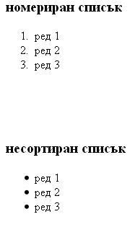
Основни HTML тагове
6. Списъци.
1) номериран списък
<h3>номериран списък</h3>
<ol>
<li>ред 1</li>
<li>ред 2</li>
<li>ред 3</li>
</ol>
2) несортиран списък
<h3>несортиран списък</h3>
<ul>
<li>ред 1</li>
<li>ред 2</li>
<li>ред 3</li>
</ul>
Модул 2: Основи на HTML

Slide 36
Основни HTML тагове
7. Елементи на форми.
<input type="text" name="име" value="стойност" />
<input type="password" name="име" value="стойност" />
<input type="submit" name="име" value="текст на бутона" />
<input type="button“ name="име" value="текст на бутона" />
<input type="hidden" name="име" value="стойност" />
Елементите на форма обикновено се обграждат от тага form.
<form name="loginForm" action="loginpage.php" method="post" >
Потребителско име: <br />
<input type="text" name="username" />
Парола: <br />
<input type="password" name="password" />
<input type="submit" name="loginBtn" value="Login" />
</form>
Модул 2: Основи на HTML

Slide 37


Основни HTML тагове
радиобутони:
<input type="radio" name="sex" id="rbtnMale" checked="checked" value="male" />
<label for="rbtnMale">Мъж</label><br />
<input type="radio" name="sex" id="rbtnFemale" value="female" />
<label for="rbtnFemale">Жена</label>
бутони за избор(checkbox):
<input type="checkbox" name="colors[]" value="red" />Червен<br />
<input type="checkbox" name="colors[]" value="blue" />Син <br />
<input type="checkbox" name="colors[]" value="green" />Зелен
Модул 2: Основи на HTML

Slide 38

Основни HTML тагове
падащи списъци:
<select name="ddlItems" multiple="multiple" >
<option value="item1" >item 1</option>
<option value="item2" selected="selected" >item 2</option>
<option value="item3" >item 3</option>
<option value="item3" >item 3</option>
</select>
Модул 2: Основи на HTML

Slide 39
Основни HTML тагове
8. Meta таг.
Този таг се ползва в head частта, за да:
Укаже мета информация за страницата;
Укаже на браузърът действия.
<html>подзаглавие</html>
<head>
<meta name="description" content="some description" />
<meta name="keywords" lang="en" content="word1, word2, word3" />
<meta name="author" content="Ivan Ivanov" />
<meta name="copyright" content="© Ivanov group" />
<meta name="robots" content="Index,Follow" />
<meta http-equiv="refresh" content="30" />
</head>
. . .
Модул 2: Основи на HTML

Slide 40
Край на темата ☹
Благодаря за вниманието!

Slide 41
Модул 3. CSS и по-красиви WEB страници
Съдържание на модула:
Въведение в CSS.
Синтаксис и задаване на CSS стил.
Свойства и стойности.
Свойства на фона.
Свойства за текст.
Свойства на шрифтовете.
Модел на кутията.
Други CSS свойства.
Структура на страница.
Примери със стилове.
Модул 2: CSS и по-красиви WEB страници

Slide 42
Въведение в CSS
1. Какво е CSS.
CSS съкратено от Cascading Style Sheets
Стилове дефиниращи изгледа на HTML елементите
Стилове добавени HTML 4.0 за решаване на проблем
Когато тагове като <font> и color се доабвят в HTML 3.2 спецификацията на езика, то тогава започва един истински проблем на разработчиците на големи сайтове. Многократното визуализиране на даден елемент изисква постоянно добавяне на цвят, шрифт и т.н.т.
Въвеждането на CSS технологията решава този проблем!
CSS дава много повече възможности за представяне на елементите по подходящ начин.
Модул 2: CSS и по-красиви WEB страници

Slide 43
Въведение в CSS
2. Примери за CSS код.
  body {
  background-color:#d0e4fe;
  }
  h1 {
  color:orange;
  text-align:center;
  }
  p {
  font-family:"Times New Roman";
  font-size:20px;
  }
Модул 2: CSS и по-красиви WEB страници

Slide 44
Синтаксис и задаване на CSS стил
1. Как се задава CSS стил.
Има три начина за включване на CSS стилове:
включване като външен стил
включване като вътрешен стил
включване като локален стил за даден елемент
Външен стил - включва се като външен файл който се указва в html елемента <link>
Вътрешенстил - задава се с тага - <style></style>
<head>
<link rel="stylesheet" href= "style.css" />
<style type="text/css">
h1 {color: #0053B2;}
p {font-size: 14px;}
body {background-image: url("images/back40.gif");}
</style>
</head>
Модул 2: CSS и по-красиви WEB страници

Slide 45
Синтаксис и задаване на CSS стил
Локален стил на елемент – задава се чрез атрибута style на дадения елемент.
<p style="color:sienna; margin-left:20px">
This is a paragraph.
</p>
В първите два случая стила се задава чрез следния общ вид:
селектор {
свойство 1: стойност;
свойство 1: стойност;
. . .
свойство 1: стойност;
}
Модул 2: CSS и по-красиви WEB страници

Slide 46
Синтаксис и задаване на CSS стил
2. Видове селектори.
Стандартен ХТМЛ елемент
Класов селектор
ИД-селектор
<head>
<style>
h1 { color: red; }
a { color: blue; }
.font14 { font-size: 14px ; }
p.blueBrg{ background-color: blue; }
#content { width: 600px; height: 400px; }
</style>
. . .
<div id=“content”> . . . </div>
<p class=“font14”>… </p>
Модул 2: CSS и по-красиви WEB страници

Slide 47
Свойства и стойности
CSS дава възможност да се променят някакви свойства на елементите. Всяко свойство може да приема различни стойности, които може да се задават чрез стил.
Общ вид:
свойство1: стойност;
свойство2: стойност;
. . .
свойствоN: стойност;
1. Свойства на фона.
background-color – цвят на фона
background-image – снимка за фон
background-repeat– повтаряне на фона
background-attachment – снимка на която може да се скролира
background-position – използва се за задаване позиция на снимката на фона
Модул 2: CSS и по-красиви WEB страници

Slide 48
Свойства и стойности
background-color | цвят зададени с имена цвят зададени в RGB код цвят зададени в HEX код
background-image | url('път-до-снимката')
Фbackground-repeat | repeat repeat-x repeat-y no-repeat
background-attachment | scroll fixed local
background-position | left top left center left bottom right top right center right bottom center top center center center bottom
Модул 2: CSS и по-красиви WEB страници

Slide 49
Свойства и стойности
2. Свойства за форматиране на текст.
Това са свойства които описват изгледа на текста който ще се представя в даден елемент.
color – цвят на текста
direction – посока на текста
line-height – височина на реда
letter-spacing – разстояние м/у буквите
word-spacing – разстояние м/у думите
text-decoration – украса/декорация на текста
text-indent – отстъп от първия ред
text-transform – контрол на големината на символите
vertical-align – вертикално подравняване
white-space – как да се визуализират празните пространства
Модул 2: CSS и по-красиви WEB страници

Slide 50
Свойства и стойности
color | цвят зададени с имена цвят зададени в RGB код цвят зададени в HEX код
direction | ltr rtl
line-height | В мерни единици за разстояние и % (px,pt,sm,em…)
letter-spacing | В мерни единици за разстояние
word-spacing | В мерни единици за разстояние
text-decoration | none underline overline line-through
Модул 2: CSS и по-красиви WEB страници

Slide 51
Свойства и стойности
text-indent | В мерни единици за разстояние и %
text-transform | none capitalize uppercase lowercase
vertical-align | baseline sub super top text-top
white-space | normal pre nowrap
Модул 2: CSS и по-красиви WEB страници

Slide 52
Свойства и стойности
Примери:
color:
body {color:blue}
h1 {color:#00ff00}
h2 {color:rgb(255,0,0)}
text-align:
h1 {text-align: center}
p.date {text-align: right}
p.main {text-align: justify}
text-decoration:
h1 {text-decoration: overline}
h2 {text-decoration: line-through}
h3 {text-decoration: underline}
h4 {text-decoration: blink}
text-transform:
p.uppercase {text-transform: uppercase}
p.lowercase {text-transform: lowercase}
p.capitalize {text-transform: capitalize}
text-transform:
p {text-indent: 50px}
Модул 2: CSS и по-красиви WEB страници

Slide 53
Свойства и стойности
3. Свойства на шрифтовете.
Тези свойства описват шрифтовете на текста.
font-family – семейството от което е шрифта
font-size – големина на шрифта
font-style – стил на шрифта
font-variant – вариант на шрифта
font-weight – дебелина на шрифта
font – вадаване наведнъж на целият набор от свойства за шрифта
Модул 2: CSS и по-красиви WEB страници

Slide 54
Свойства и стойности
font-family | <Име на фамилията>
font-size | В мерни единици за разстояние или някой зададени стойности (small, medium, large)
font-style | normal italic oblique
font-variant | normal small-caps
font-weight | normal bold bolder 100,200,300,…,900)
font | font-style font-variant font-weight font-size/line-height font-family
Модул 2: CSS и по-красиви WEB страници

Slide 55
Свойства и стойности
Примери:
p{font-family: "Times New Roman",Georgia,Serif;}
p.normal {font-style: normal;}
p.italic {font-style: italic;}
p.oblique {font-style: oblique;}
h1 {font-size: 40px;}
h2 {font-size: 30px;}
font14 {font-size: 14px;}
#middleCont {
font: italic bold 12px/18px Verdana, sans-serif;
}
Модул 2: CSS и по-красиви WEB страници

Slide 56
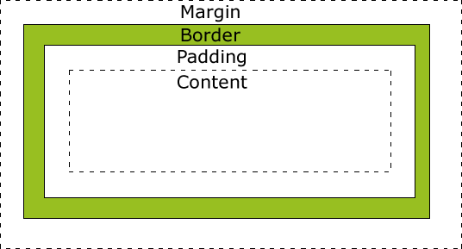
Свойства и стойности
4. Модел на кутиите.
Чрез този модел се дава възможност да се реализират отделни области на даден web сайт.
Модул 2: CSS и по-красиви WEB страници

Slide 57
Свойства и стойности
margin - Изчиства областта от външната страна на рамката (border). Фона е от тип транспарант.
border - Рамка на кутията. Не се влияе от фона на кутията.
padding – Изчиства област от вътрешна страна на рамката.
content – Съдържание на кутията.
border | Дебелина (px), цвят, Стил
padding | Горе, дясно, долу, ляво
margin | Горе, дясно, долу, ляво
width | В мерни единици за разстояние или %
height | В мерни единици за разстояние или %
Модул 2: CSS и по-красиви WEB страници

Slide 58
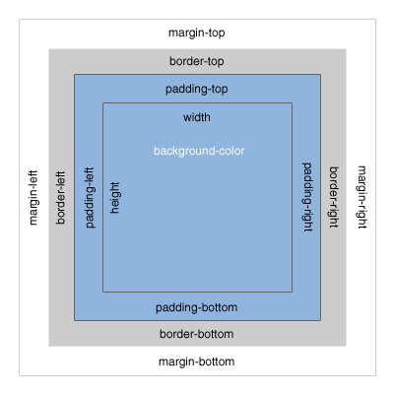
Свойства и стойности
Свойствата width и height характеризират само ширината и височината на content-частта.
Как се пресмята ширината и височината?
Модул 2: CSS и по-красиви WEB страници

Slide 59
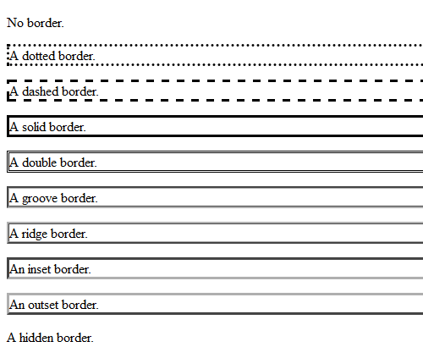
Свойства и стойности
Рамките може да са различни видове – none, dotted, dashed, solid, double, grove, ridge, inset, outset, hidden.
Модул 2: CSS и по-красиви WEB страници

Slide 60
Свойства и стойности
5. Други CSS свойства.
Свойството display.
Чрез това свойство се задава как да се представи елемента.
Стойности: block, inline, inline-block, list-item , inline-table, none и др.
За да бъде елемента от “кутиен модел”, то свойството display трябва да има стойност block.
Модул 2: CSS и по-красиви WEB страници

Slide 61
Свойства и стойности
Примери:
p{
border: 1px solid green;
width: 200px;
margin: 5px;
padding: 5px 10px 5px 10px;
}
#middleCont {
width: 800px;
height: auto;
display: block;
margin: 0 auto;
padding: 5px;
}
Модул 2: CSS и по-красиви WEB страници

Slide 62
Свойства и стойности
Свойството overflow.
Свойството указва какво да се случи ако текста е повече отколкото може да се побере в кутия.
Стойности: visible, hidden, scroll, auto.
visible – текста ще се вижда, като продължи и извън рамките на кутията
hidden – текста ще бъде отрязан и ще се види само тази част, която е в кутията
scroll – текстовото поле ще се покаже със скролбар и ще има възможност да се скролира текста
auto – текстовото поле ще се показва нормално, ако текста е по-малко, ако е повече ще се покаже със скролбар.
Модул 2: CSS и по-красиви WEB страници

Slide 63
Свойства и стойности
Свойството float.
Това свойство дава възможност да се позиционира един елемент плътно в ляво или дясно.
Възможните стойности са: left, right, none;
left – изместване в ляво;
right – изместване в дясно;
none – без изместване;
Примери:
.image{ float: right; }
Чрез това свойство може да се създаде сайт с 2 колони, една за меню и една за съдържание;
div.menuColumn {width: 200px; padding: 5px; float: left;}
div.contentColumn {width: 800px; padding: 5px; float: left;}
Модул 2: CSS и по-красиви WEB страници

Slide 64
Свойства и стойности
Изчистване clear.
Това свойство се използва за премахване на подравняването.
Възможните стойности са: left, right, both, none;
left – премахва лявото подравняване;
right – премахва дясното подравняване;
both – премахва всички подравнявания;
none – без ефект, т.е. подравняването си важи;
Примери:
.clear{ clear: both; }
Модул 2: CSS и по-красиви WEB страници

Slide 65
Свойства и стойности
Свойството position.
Това свойство задава позицията на елемента в документа.
Стойности: static, absolute, relative, fixed.
static – елементите се разполагат по реда на задаването им. Това е подразбиращото се свойство.
absolute – определя елемента абсолютно позициониран спрямо документа, или спрямо родителският елемент, ако той има позиция различна от static. Отместването става чрез свойствата top, left, right, bottom.
relative – дава възможност да бъде отместен чрез top, left, right, bottom.
fixed – същото като absolute, но при скролиране на екрана, елементът ще си остане на същото положение спрямо екрана.
Свойствата top, left, right, bottom се задават чрез мерни единици за разстояние или %.
Модул 2: CSS и по-красиви WEB страници

Slide 66
Свойства и стойности
Свойството z-index.
Това свойство дава възможност да се наслагват елементи един в/у друг.
Стойности: числа.
По подразбиране елементите се наслагват в реда на задаването им.
<div class="box1">
<div class="box2">
</div>
</div>
Обикновено се комбинира със свойството position, когато то има стойност различна от static.
.note{
position: absolute;
z-index: 999;
}
Модул 2: CSS и по-красиви WEB страници

Slide 67
Свойства и стойности
Псевдокласове;
Чрез псевдокласовете се дава възможност за задаване на специални ефекти при някой елементи.
Общ синтаксис:
селектор:псевдоклас{ свойства }
Списък с псевдокласове
link – задава стил за хипервръзките.
hover – задава стил когато се мине с мишката над даден елемент.
active – задава стил за елемент, в момента на кликването б/у него.
visitet – задава стил на посетените линкове.
focus – задава стил при получаване на фокус за даден елемент.
firs-child – задава стил на първият поделемент.
Модул 2: CSS и по-красиви WEB страници

Slide 68
Свойства и стойности
Примери:
a:link {color: blue;} /* непосетен линк */
a:visited {color: gray;} /* посетен линк */
a:hover {color: green;} /* мишката над линка */
a:active {color: red;} /* избран линк */
ul li:firs-child {
color: #D1700E;
}
ul li:firs-letter {
font-size: 20px;
font-weight: bold;
}
Модул 2: CSS и по-красиви WEB страници

